Slide 1
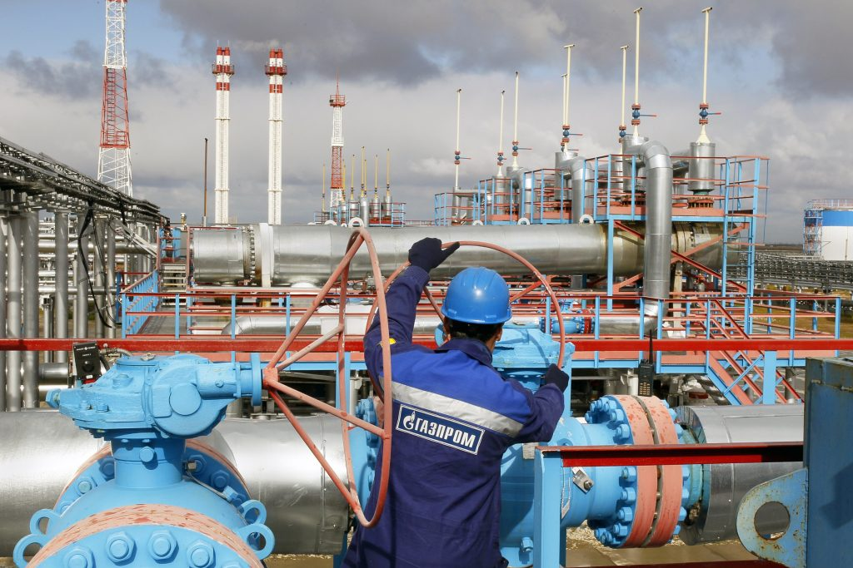
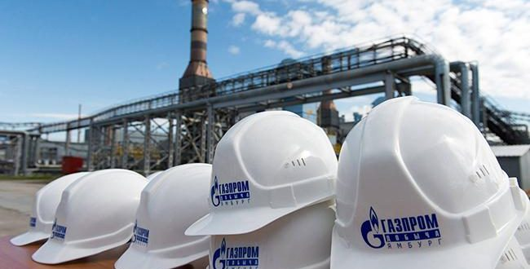
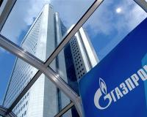
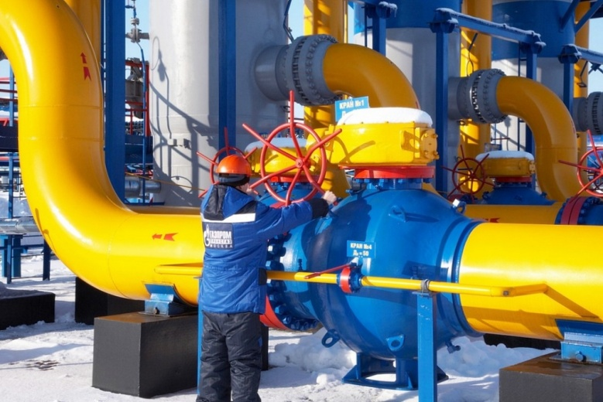
«Юные газовички»

Slide 2
Правила работы в группе:
Мы работаем на командный результат.
В игре принимает участие каждый.
Высказываем свое мнение и слушаем других.
Не обижаемся и не обижаем!

Slide 4
Учредителем школы является крупнейшая энергетическая компания - ПАО "Газпром"

Slide 5
Все направления деятельности “Газпрома” связаны с такими природными ресурсами, как газ и нефть
геологоразведка
хранение
добыча
переработка
транспортировка
производство и сбыт тепло- и электроэнергии

Slide 6
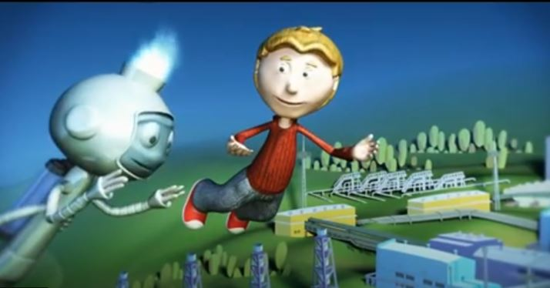
Мультфильм “Природный газ”
https://youtu.be/C0_TON9Qyfw

Slide 7
“Реши кроссворд”

Slide 8
“Составь слово”

Slide 9
“Ответь на вопросы”

Slide 10
Откуда на Земле появился природный газ?
А. Его завезли на Землю инопланетяне.
В. Его выдыхали динозавры, которые жили на нашей планете 200 млн. лет назад.
С. Он образовался из останков древних живых существ, обитавших в океанах.

Slide 12
Чем пахнет природный газ?
А. Пахнет озоном, как после дождя.
В. Имеет резкий неприятный запах.
С. Сам по себе – ничем, но в него добавляют специальное вещество – одорант, запах которого напоминает резкий неприятный запах.

Slide 13
С чего начинают добычу газа
Геологоразведочные работы
Сбор
Извлечение газа из недр земли
или моря
Транспортировка

Slide 14
Природный газ добывают с помощью:
А. Биологических добавок.
В. Рытья карьеров.
С. Буровых скважин.

Slide 18
На каком транспорте путешествует природный газ?
А. Газопровод
В. Нефтепровод
С. Водопровод

Slide 19
Где используют природный газ?
А. В качестве горючего в частных жилых домах и квартирах для отопления,
В. Подогрев воды и приготовления пищи.
С. Топливо для машин
D. Верны все ответы

Slide 20
Что ни в коем случае нельзя делать при утечке газа?
А. Открывать окна и двери
В. Выходить на улицу
С. Звонить по телефону из помещения, где пахнет газом

Slide 21
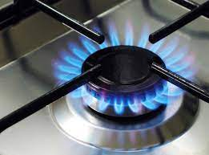
Коллаж “Безопасность”

